Slide 1
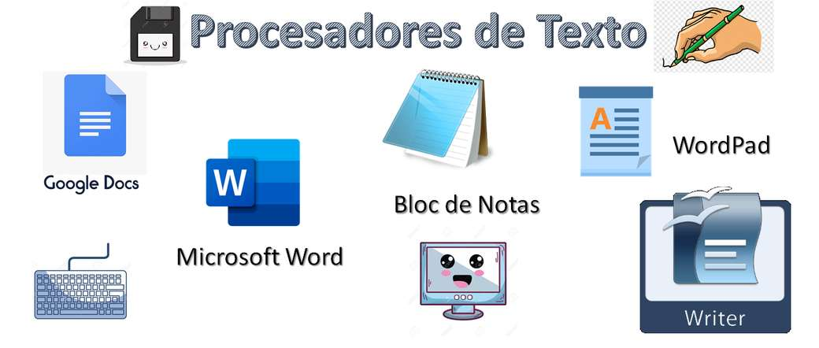

Slide 2
Que es un Procesador de Texto
IES Joan Ramis

Slide 3
Procesadores de Textos para Windows
Bloc de Notas
Microsoft Word

Slide 4

Bloc de Notas
Procesador de textos
predeterminado de Windows

Slide 5


